Slide 1
পৌরনীতি ও সু-শাসন ক্লাশে সবাইকে স্বাগতম,

Slide 2
পরিচিতি
মোঃ আজহারুল ইসলাম,
সহকারী অধ্যাপক,
গাংগালিয়া ইউনিয়ন স্কুল এন্ড কলেজ,
পাকুন্দিয়া-কিশোরগঞ্জ,
মোবাইল নং ০১৭১২৩৮৯৭৫২,
শ্রেণীঃ দ্বাদশ ,
পৌরনীতি ও সু-শাসন ,
অধ্যায়ঃ প্রথম ,
বিষয়ঃ পলাশীর যুদ্ধ ,
সময়ঃ ৫০ মিনিট ,
তারিখঃ১৫/০৩/২০২১ ,

Slide 4
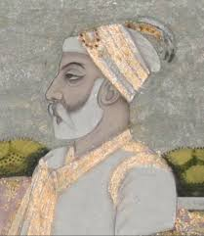
নবাব আলীবদ্দীন খান,

Slide 5
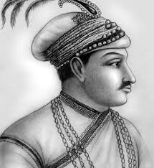
নবাব সিরাউদ্দৌলা,

Slide 6
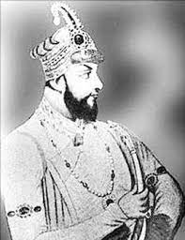
মীর জাফর আলী খা,প্রধান সেনাপতি,

Slide 7
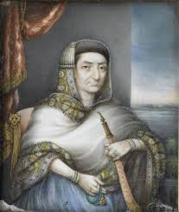
ঘসেটি বেগম,

Slide 8
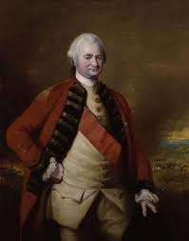
রবার্ট ক্লাইভ,

Slide 9
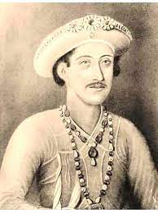
মীর কাসিম,

Slide 10
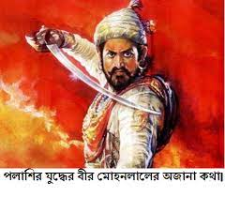

Slide 11
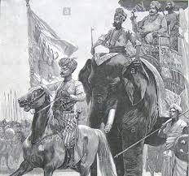
মীর মোদন,

Slide 12
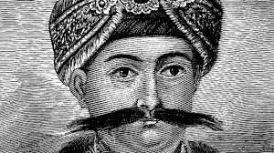
মোহাম্মদী বেগ,নবাব সিরাজুদ্দৌলার হত্যাকারী,

Slide 13
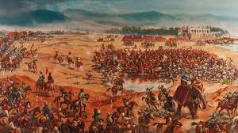
পলাশীর যুদ্ধ ক্ষেত্র আম্রকানন,

Slide 14
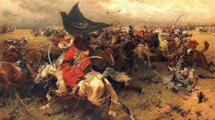
পলাশীর যুদ্ধ ক্ষেত্রে সৈন্যদের আক্রমন,

Slide 15
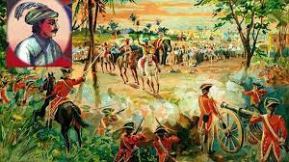
পলাশীর যুদ্ধ ক্ষেত্র

Slide 16
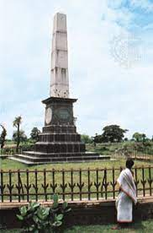
পলাশীর যুদ্ধ ক্ষেত্র

Slide 17
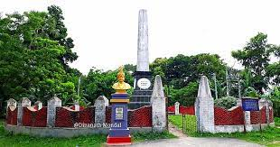
পলাশীর যুদ্ধে নিহতদের খবর স্থান,

Slide 18
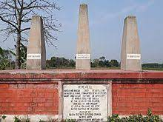
পলাশীর যুদ্ধে নিহতদের খবর স্থান,

Slide 19
আজকের পাঠ ঘোষণাঃ-
পলাশীর যুদ্ধ কি ,পলাশীর যুদ্ধের কারণ ও ফলাফল সমূহ কি কি ইত্যাদি ?

Slide 20
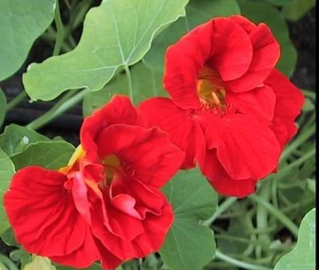
শিখন ফলঃ-
এই পাঠের শেষে,
১। পলাশীর যুদ্ধ কি তা বলতে পারবে,
২। পলাশীর যুদ্ধের কারণ সমূহ কি কি তা ব্যাখ্যা করতে পারবে,
৩।পলাশীর যুদ্ধের ফলাফল সমূহ কি কি তা মূল্যায়ন করতে পারবে,

Slide 21
পলাশীর যুদ্ধঃ-
উত্তরঃ নবাব আলীবর্দী খানের মৃত্যুর পর তার দৌহিত্র নবাব সিরাজুদ্দৌলা ১৭৫৬ সালের ১০ এপ্রিল বাংলা-বিহার-উড়িষ্যার নবাবি মসনদে আরোহন করেন। নবাব আলীবর্দী খানের মৃত্যুর পর পরই প্রাসাদ ষড়যন্ত্র তীব্র আকার ধারন করে। এ সময় ইষ্ট ইন্ডিয়া কোম্পানী নবাবের নিষেধাজ্জা লঙ্গন করে কলকাতায় দুর্গ নির্মাণ করে বিনা শুল্কে বানিজ্য করতে শুরু করে। নবাব তাদেরকে আক্রমন করে পরাজিত করেন এবং শুল্ক পরিশোধে বাধ্য করেন। কিন্তু অমাত্যবর্গদের সংগে পুনঃষড়যন্ত্র পূর্বক ইষ্ট ইন্ডিয়া কোম্পানী কলকাতায় দুর্গ নির্মাণ করে এবং নবাবের নিষেধাজ্জা অমান্য করে বিনা শুল্কে বানিজ্য শুরু করেন। এতে নবাবের সংগে কোম্পানীদের সম্পর্কের অবনতি ঘটে। অবশেষে ১৯৫৭ সালের ২৩ জুন পলাশীর প্রান্তরে নবাবের সংগে ইষ্ট ইন্ডিয়া কোম্পানীর যুদ্ধ শুরু হয়। যুদ্ধে নবাব সিরাজুদ্দৌলার নিশ্চিত বিজয়কে ষড়যন্ত্র করে পরাজয়ে পরিনত করেন। নবাবের প্রধান সেনাপতি মীর জাফর আলী খান ও অন্যান্য অমাত্যবর্গ ইংরেজ পক্ষ অবলম্বন করায় নবাবের পরাজয় ও পরবর্তীতে নিহত হন। পলাশীর যুদ্ধের প্রান্তরে নবাবের পরাজয়ের মধ্য দিয়ে বাংলার স্বাধীনতার সূর্য অস্তমিত হয়।

Slide 22
পলাশীর যুদ্ধের কারণ সমূহঃ-
১। নজরানা প্রদান না করা,
২। কলকাতায় দুর্গ নির্মাণ করা,
৩। বানিজ্য শর্ত না মানায়,
৪। নবাবকে কর দিতে অস্বীকৃতি জানানো,
৫। অন্ধকূপ হত্যা,

Slide 23
পলাশীর যুদ্ধের ফলাফল সমূহঃ-
১। মুসলিম শাসনের অবসান ঘটে,
২। ক্লাইভের দ্বৈত শাসন প্রবর্তন করা হয়,
.৩। ইংরেজদের একচেটিয়া বানিজ্যের অধিকার লাভ,
.৪। নবাবের পরাজয়ের পর ইংরেজদের উদ্দেশ্য সফল হয়,
.৫। আর্থ-সামাজিক,রাজনৈতিক পরিবর্তন হয়।

Slide 24
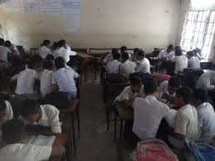
দলীয় কাজঃ-
ক দলঃ পলাশীর যুদ্ধ বলতে কি বুঝ?
খ দলঃ নবাব সিরাজুদ্দৌলা কে ছিলেন ?
গ দলঃ অন্ধকূপ হত্যা বলতে কি বুঝ ?

Slide 25
একক কাজঃ-
পলাশীর যুদ্ধের কারণ সমূহ কি কি একজন একজন করে উত্তর দাও?

Slide 26
জোড়ায় কাজঃ-
মীর জাফর আলী কে ছিলেন ?
ইষ্ট ইন্ডিয়া কোম্পানী বলতে কি বুঝ ?

Slide 27
মূল্যায়নঃ-
১। নবাব সিরাজুদ্দৌলা ১৭৫৬ সালের কত তারিখ মসনদে বসে-------- ?
ক, ৫ এপ্রিল, খ,৭ এপ্রিল,
গ, ৮ এপ্রিল, ঘ,১০ এপ্রিল,
২। নবাব সিরাজুদ্দৌলার প্রধান সেনাপতির নাম কি-------------- --------?
ক, মহন লাল, খ, মীর জাফর আলী,
গ, মীর মদন, ঘ, রায় দুল্লভ,
৩। পলাশীর যুদ্ধ ১৭৫৭ সালের কত তারিখ অনুষ্টিত হয় -------------------?
ক, ২০ জুন, খ, ২১ জুন,
গ, ২৩ জুন, ঘ ২২ জুন,

Slide 28
বাড়ির কাজঃ-
পলাশীর যুদ্ধের গুরুত্ব সমূহ কি কি তা লিখে জমা দিবা ?

Slide 29
আজকের ক্লাশ এখানেই সমাপ্তি, ধন্যবাদ,

